Slide 1
ПРАВОВЫЕ АСПЕКТЫ территориального планирования развития и планировки территории размещения объектов транспортной инфраструктуры
О.А.Баевский

Slide 2
Территориальное планирование
Градостроительное зонирование
Градостроительное проектирование
ГРАДОСТРОИТЕЛЬНАЯ ДЕЯТЕЛЬНОСТЬ –
деятельность по развитию территорий, в т.ч. городов
Планировка
территории
Архитектурно-строительное
проектирование
Строительство,
реконструкция
осуществление градостроительного проектирования в целях обеспечения строительства, реконструкции объектов регионального значения

Slide 3
Цели, состав и последовательность разработки Генерального плана
НАЛИЧИЕ И СУВЕРЕННОСТЬ ПОЛНОМОЧИЙ органов государственной власти и местного самоуправления в части территориального планирования для размещения объектов соответствующего значения за счет средств соответствующего бюджета обеспечивается путем подготовки :
1) схем территориального планирования Российской Федерации
2) схем территориального планирования субъектов Российской Федерации, генеральных планов городов Москвы и Санкт-Петербурга ;
3) схем территориального планирования муниципальных районов, генеральных планов городских округов , поселений.
ПРИМЕНИТЕЛЬНО К ЛЮБОЙ ТЕРРИТОРИИ :
а) могут действовать документы всех уровней ;
б) отсутствие каких-либо документов не препятствует любому уровней власти инициировать разработку «своих» документов.

Slide 4
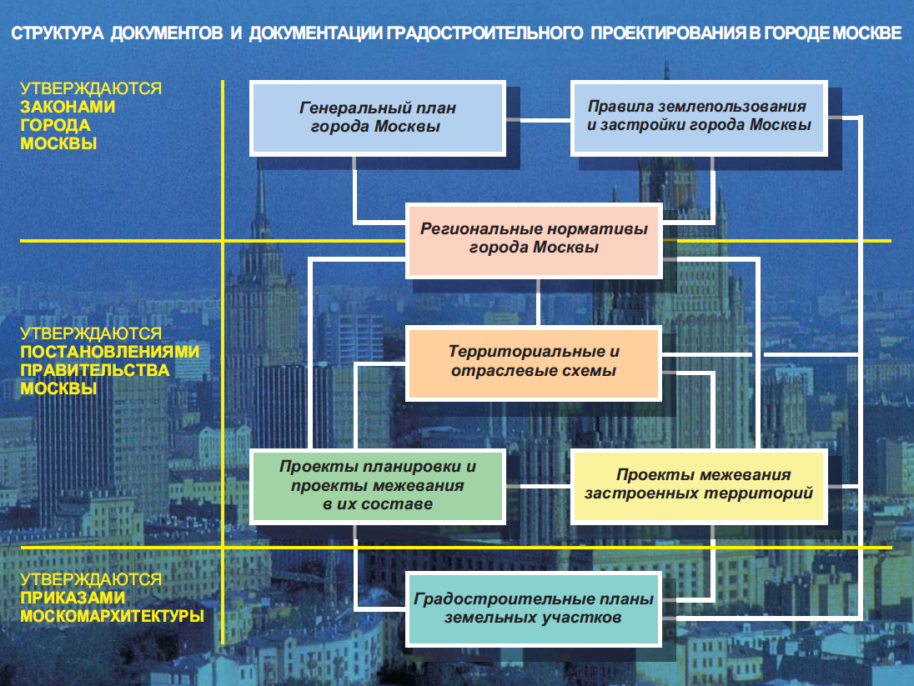

Slide 5
ОБЪЕКТЫ РАССМОТРЕНИЯ
ПРЕДМЕТ РАЗРАБОТКИ
ВИДЫ ДОКУМЕНТАЦИИ
Функционально-планировочные образования
Территориальные, функциональные зоны
Центральный федеральный округ
Московская агломерация
Территориальные единицы города
Московский регион
Город Москва
Реальный город
Участки
Кварталы
Части участков
ГЕНЕРАЛЬНЫЙ ПЛАН ГОРОДА МОСКВЫ
- городская черта
- функциональные зоны
ПРАВИЛА ЗЕМЛЕПОЛЬЗОВАНИЯ И ЗАСТРОЙКИ
- территориальные зоны и подзоны
ТЕРРИТОРИАЛЬНЫЕ И ОТРАСЛЕВЫЕ СХЕМЫ
функционально-планировочные образования
ПРОЕКТЫ ПЛАНИРОВКИ ТЕРРИТОРИЙ
зоны планируемого размещения объектов
красные линии
- технические зоны
ПРОЕКТЫ МЕЖЕВАНИЯ ТЕРРИТОРИЙ
земельные участки
зоны сервитутов
ГРАДОСТРОИТЕЛЬНЫЕ ПЛАНЫ ЗЕМЕЛЬНЫХ УЧАСТКОВ
- Зоны возможного размещения объектов
детализация проектных решений градостроительного проектирования по мере конкретизаций территорий – объектов рассмотрения

Slide 6
Разработка проекта планировки
СЛЕДСТВИЯ УТВЕРЖДЕНИЯ ГЕНЕРАЛЬНОГО ПЛАНА : 1) дифференциация по функциональным зонам : а) планируемого использования (назначения) территории, б) параметров ее планируемого развития, в) видов и характеристик объектов капитального строительства ; 2) предоставление органам исполнительной власти города полномочий по расходованию бюджетных средств на разработку в зонах, установленных Генеральным планом, документации по планировке территории, обеспечивающей размещение объектов капитального строительства и развитию территорий общего пользования.
СОДЕРЖАТЕЛЬНОЕ И ПРАВОВОЕ ОБОСНОВАНИЕ изменения перечисленных характеристик - процедура подготовки документации по планировке территории.

Slide 7
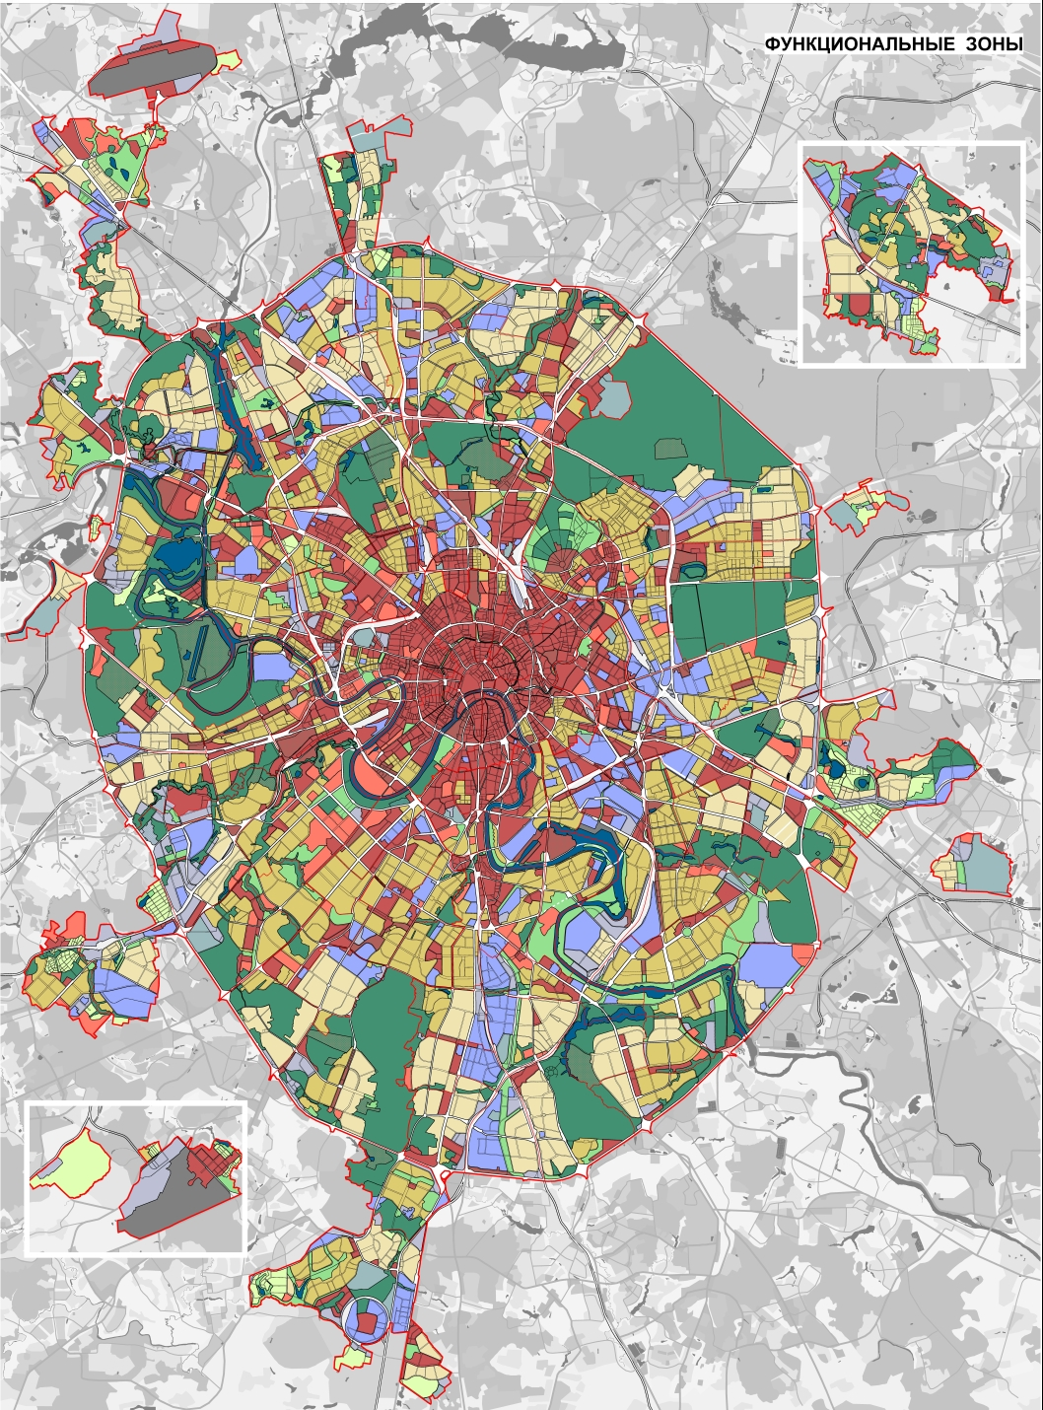


ФУНКЦИОНАЛЬНЫЕ ЗОНЫ
1. ОБЩЕСТВЕННЫЕ ФУНКЦИОНАЛЬНЫЕ ЗОНЫ, В Т.Ч.:
многофункциональные общественные зоны, в т.ч.:
многофункциональные парковые зоны
специализированные общественные зоны, в т.ч.:
в составе особо охраняемых природных территорий
2. ЖИЛЫЕ ФУНКЦИОНАЛЬНЫЕ ЗОНЫ, В Т.Ч.:
зоны жилых микрорайонов и жилых групп
многоквартирной жилой застройки
зоны жилых районов и микрорайонов
многоквартирной жилой застройки
зоны жилых районов и микрорайонов
одноквартирной жилой застройки, в т.ч.:
в составе особо охраняемых природных территорий
3. ПРОИЗВОДСТВЕННЫЕ ФУНКЦИОНАЛЬНЫЕ ЗОНЫ, В Т.Ч.:
промышленные зоны
коммунальные зоны
специальные зоны, в т.ч.:
в составе особо охраняемых природных территорий
4. РЕКРЕАЦИОННЫЕ ФУНКЦИОНАЛЬНЫЕ ЗОНЫ, В Т.Ч.:
природно-рекреационные зоны
ЗОНЫ ОСОБО ОХРАНЯЕМЫХ ПРИРОДНЫХ ТЕРРИТОРИЙ
ЗОНЫ ВОДНЫХ ПОВЕРХНОСТЕЙ, В Т.Ч.:
В СОСТАВЕ ОСОБО ОХРАНЯЕМЫХ ПРИРОДНЫХ
ТЕРРИТОРИЙ
ЗОНЫ ТРАНСПОРТНОЙ ИНФРАСТРУКТУРЫ, В Т.Ч.:
зоны линейных объектов внешнего транспорта
и магистралей общегородского значения, в т.ч.:
в составе особо охраняемых природных территорий
зоны прочих объектов внешнего транспорта

Slide 8
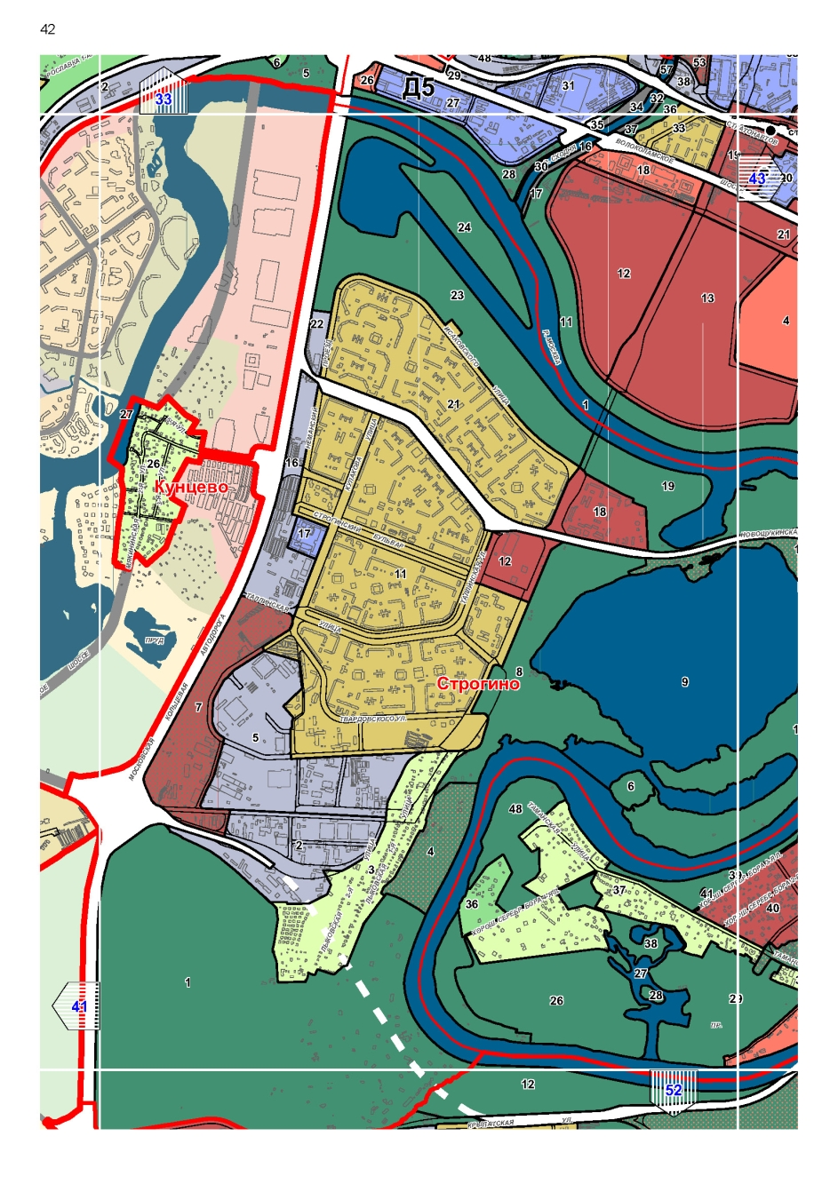
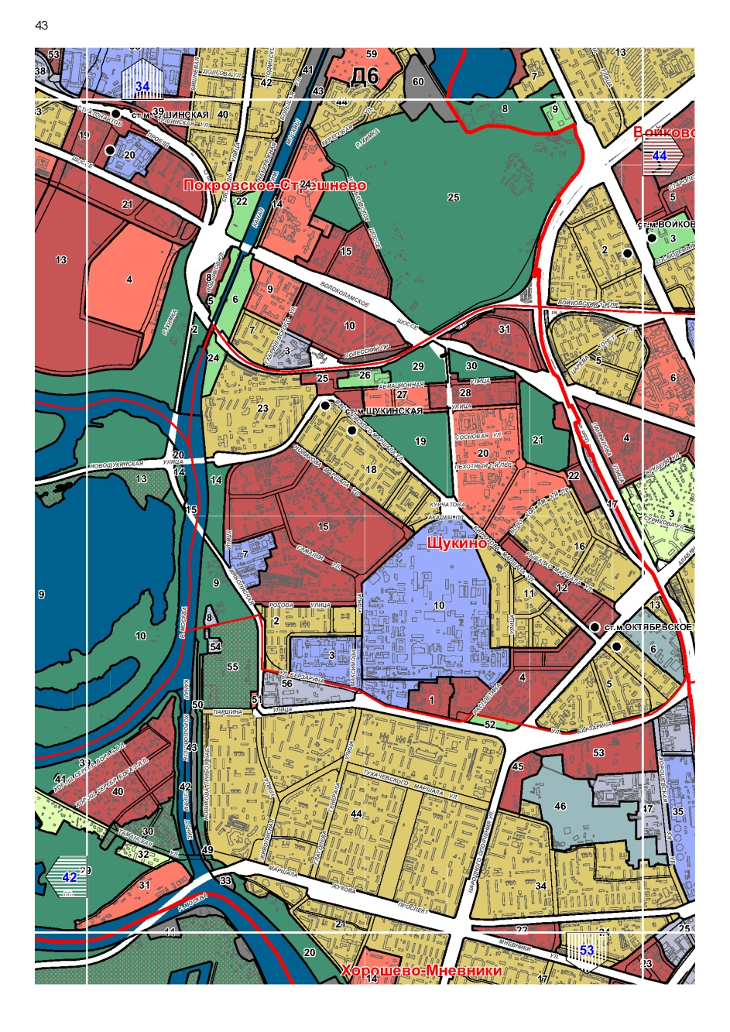
функциональные зоны ( фрагмент )

Slide 9
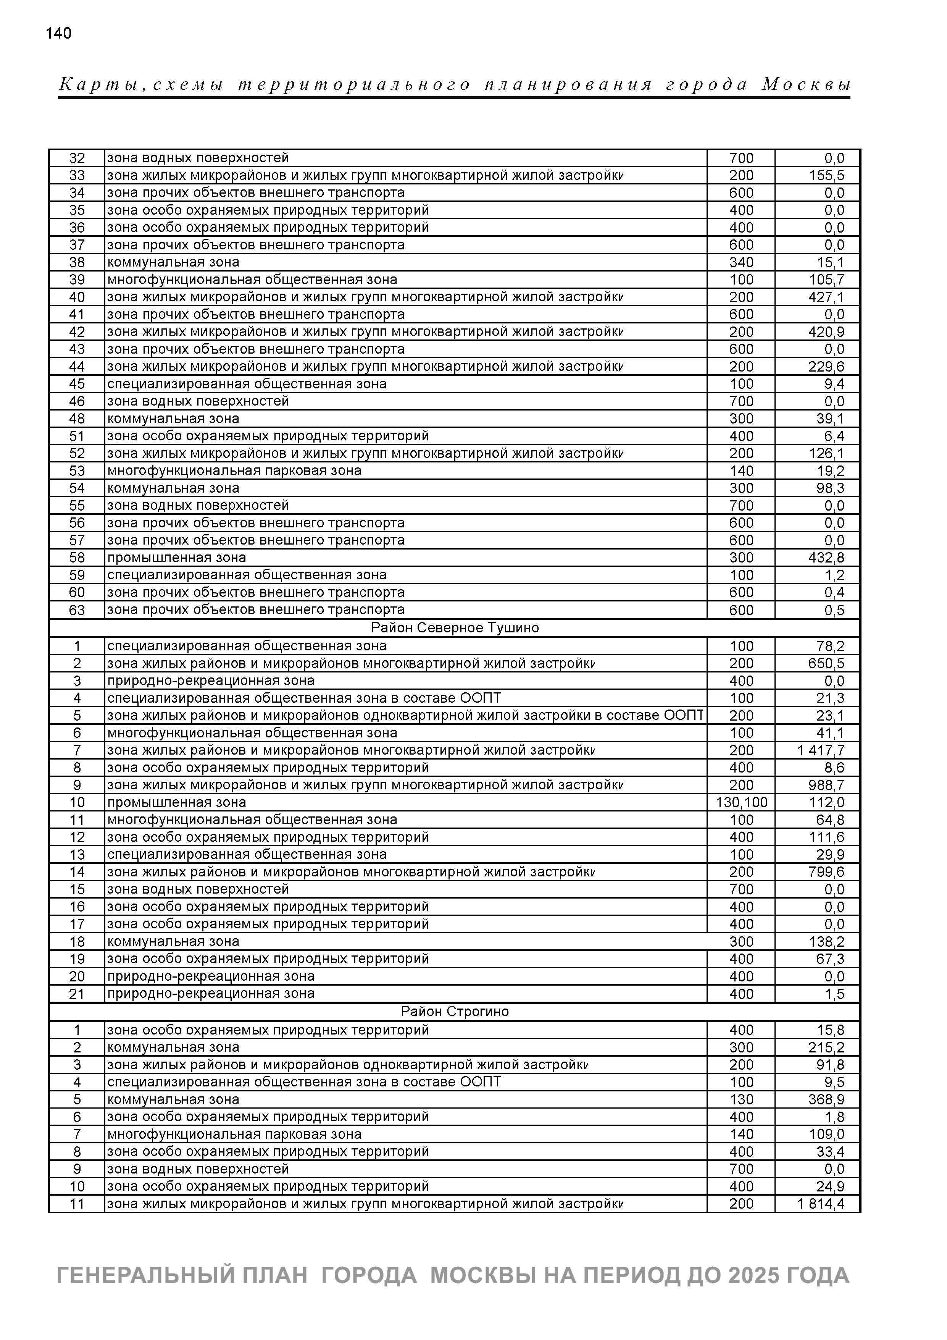
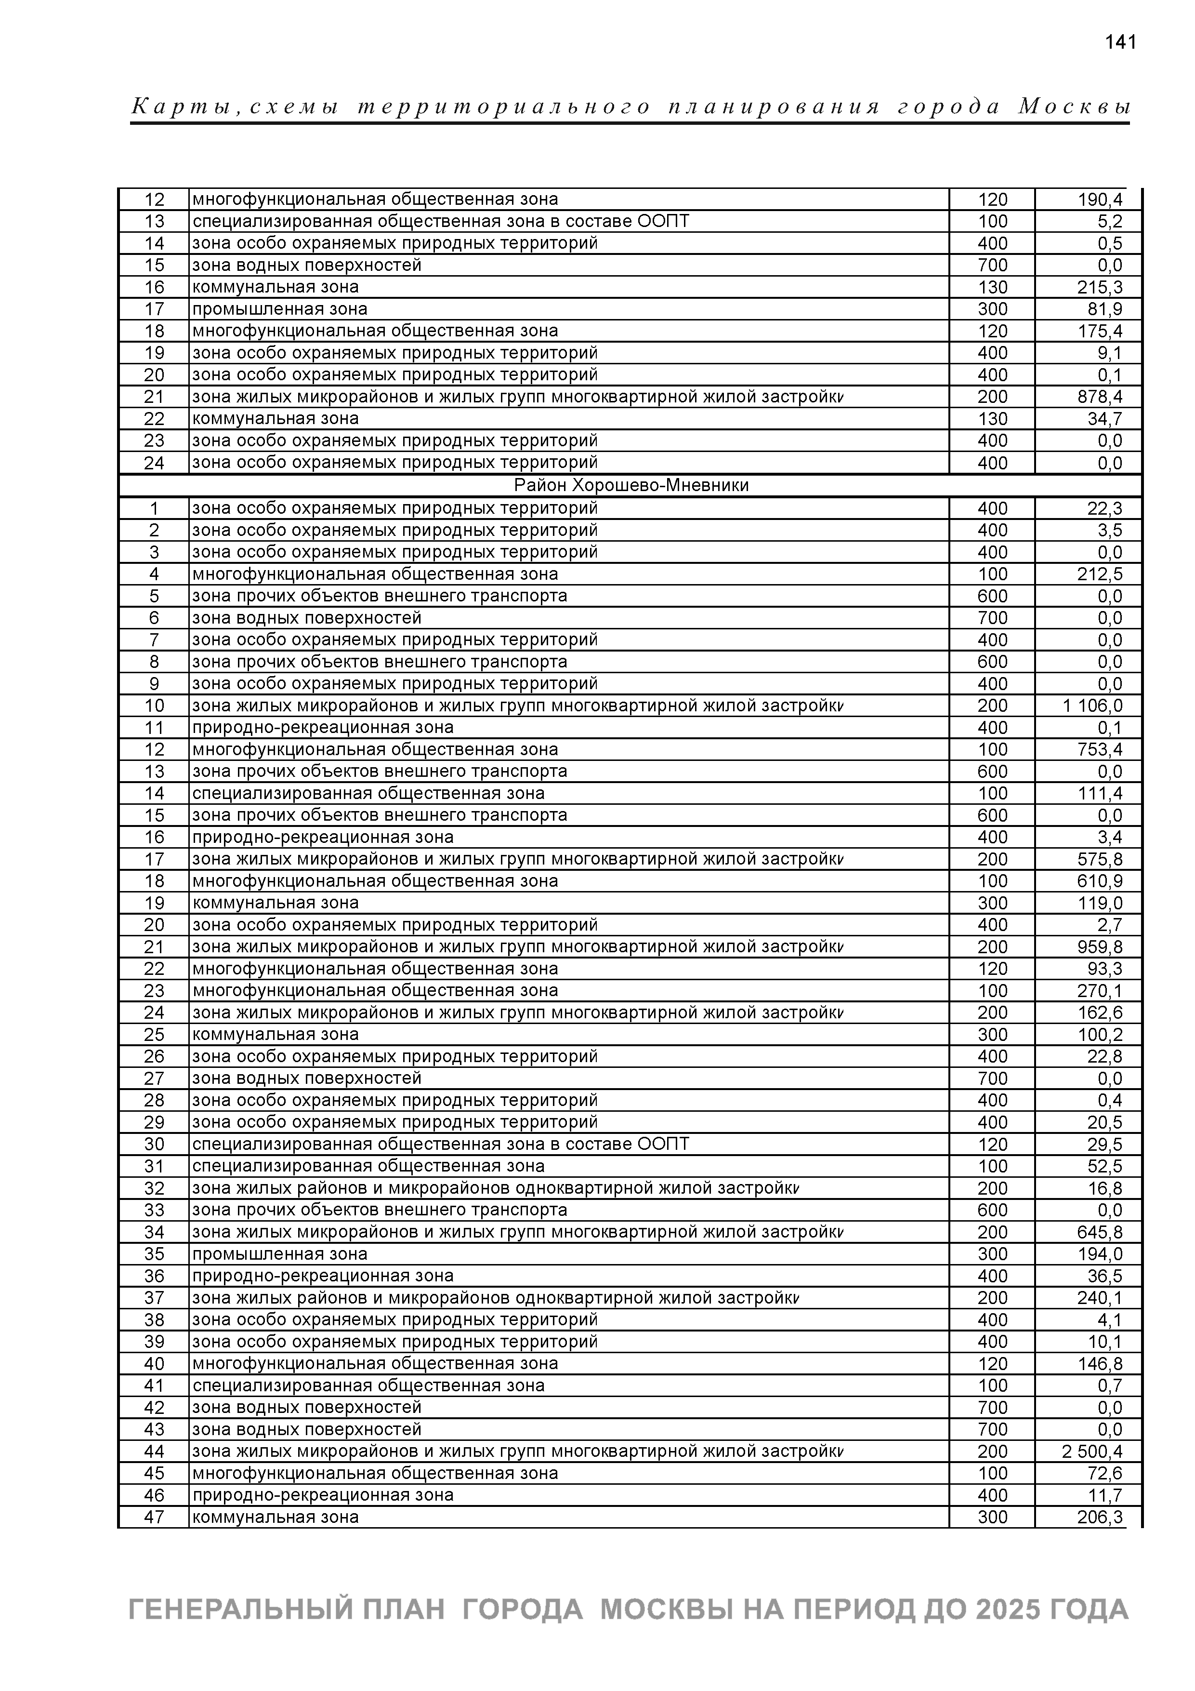
Параметры планируемого развития функциональных зон

Slide 10
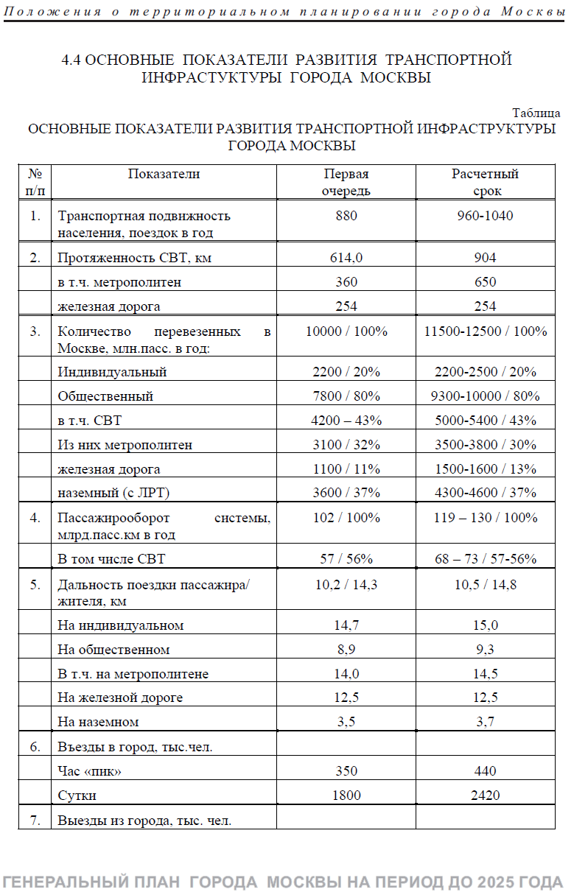
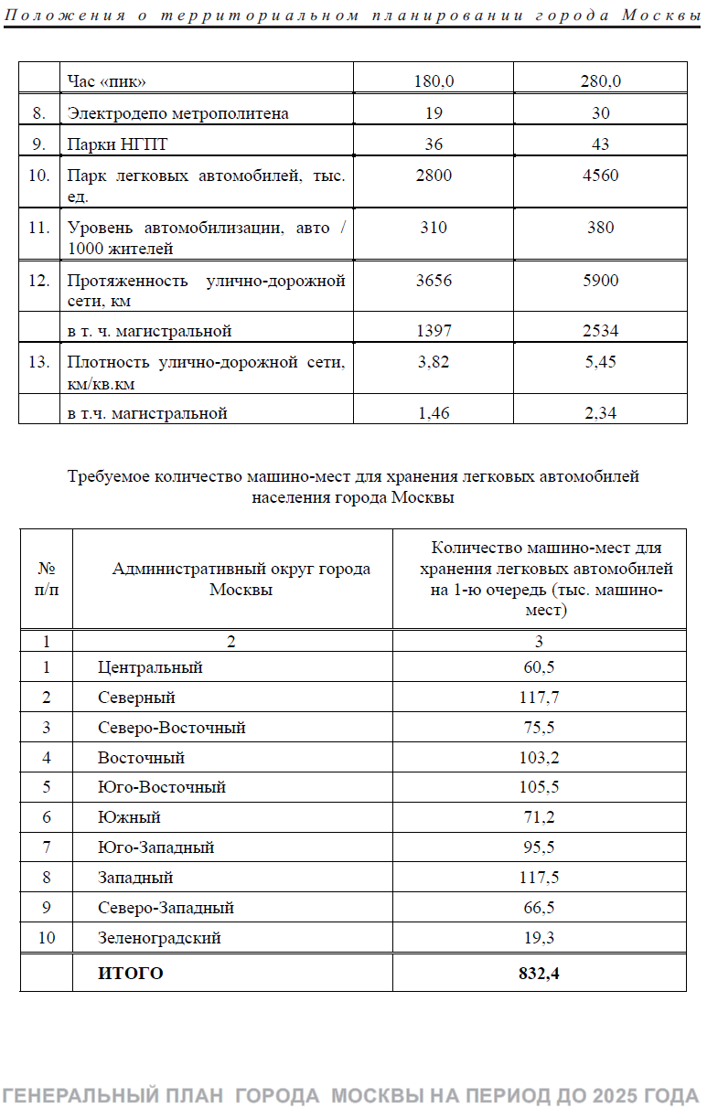
Основные показатели территориального планирования

Slide 11
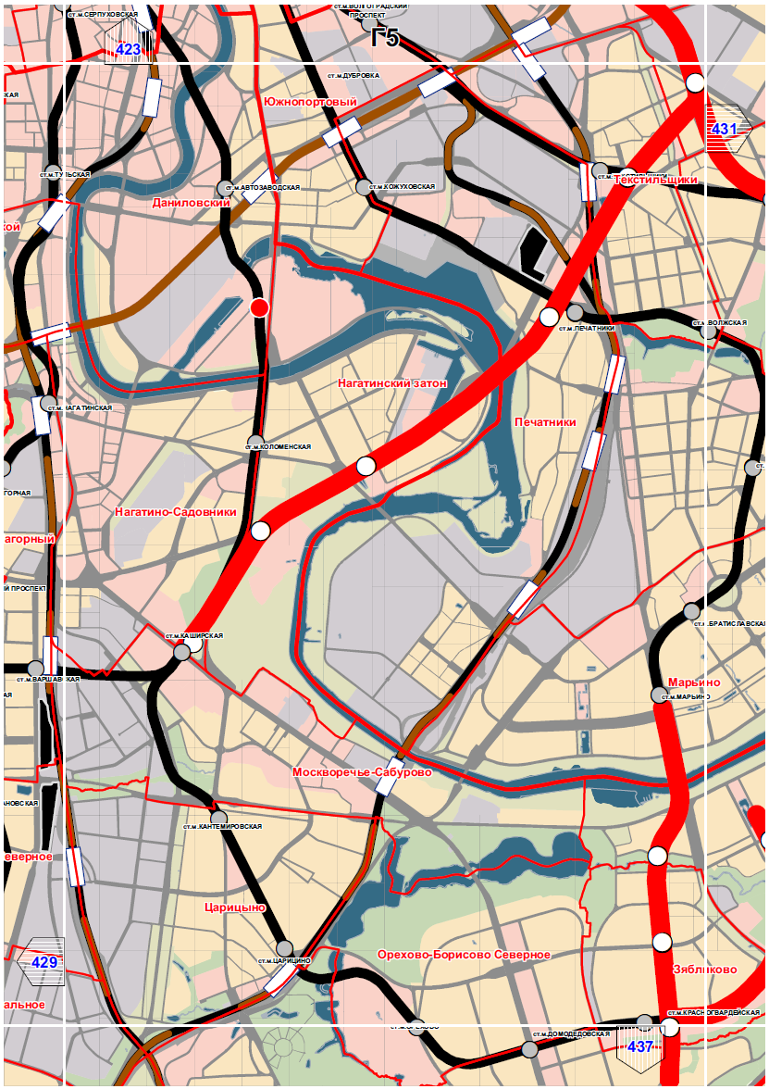
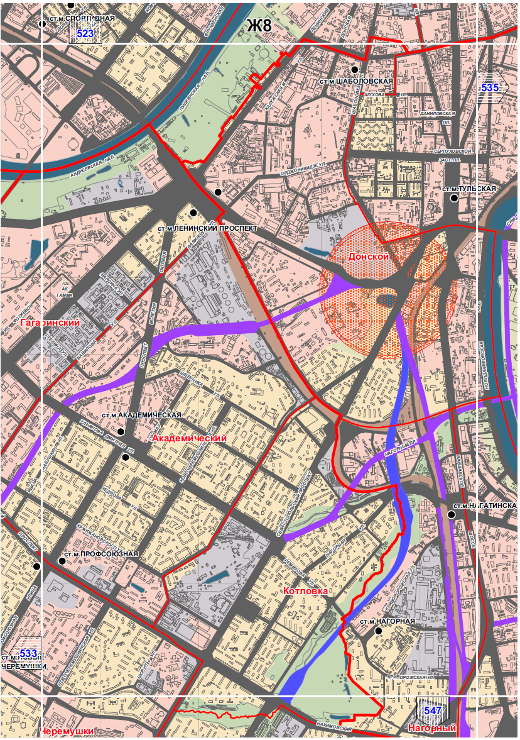
Основные показатели территориального планирования

Slide 12
Разработка проекта планировки
ЗАДАЧИ РАЗРАБОТКИ ПРОЕКТОВ ПЛАНИРОВКИ ТЕРРИТОРИИ :
1) установление (изменение ) красных линий, представляющих : а) границы существующих и предусмотренных Генеральным планом территорий общего пользования ; б) границы существующих и предусмотренных Генеральным планом территорий линейных объектов;
2) установление (изменение ) границ зон планируемого размещения предусмотренных Генеральным планом объектов федерального, регионального значения, в т.ч. участков территории таких объектов;
3) установление (изменение) границ технических и охранных зон предусмотренных Генеральным планом объектов транспортной и инженерной инфраструктуры;
4) установление (изменение) параметров планируемого развития указанных территорий .

Slide 13
1). Установление (изменение) границ зон планируемого размещения объектов федерального, регионального значения (в т.ч. линейных объектов и озелененных территорий общего пользования) для обеспечения правовых оснований резервирования земель: а) в целях последующего изъятия земельных участков, или их частей для государственных или муниципальных нужд (статья 49, часть 2 статьи 70.1 ЗК РФ); б) в целях последующего размещения объектов инфраструктуры, обороны и безопасности, создания особо охраняемых природных территорий
и искусственных водных объектов на землях, не предоставленных гражданам или юридическим лицам (часть 1 статьи 70.1 ЗК РФ).

Slide 14
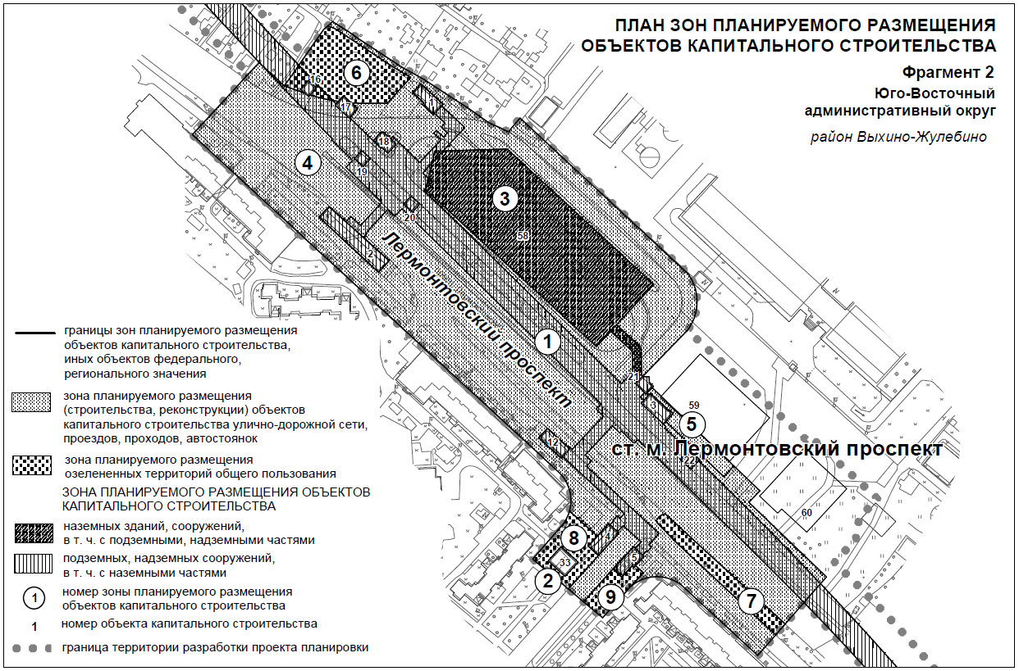
Границы зон планируемого размещения объектов

Slide 15
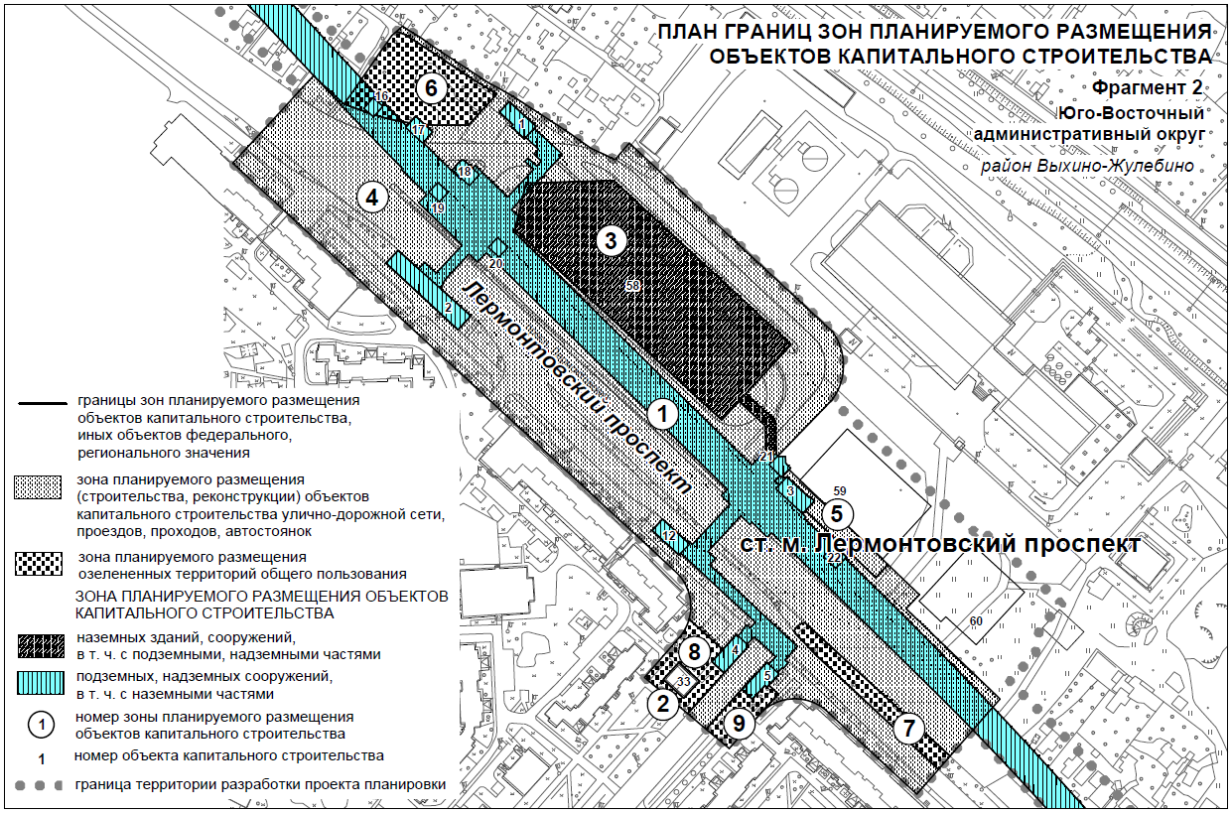
Границы зон планируемого размещения объектов

Slide 16
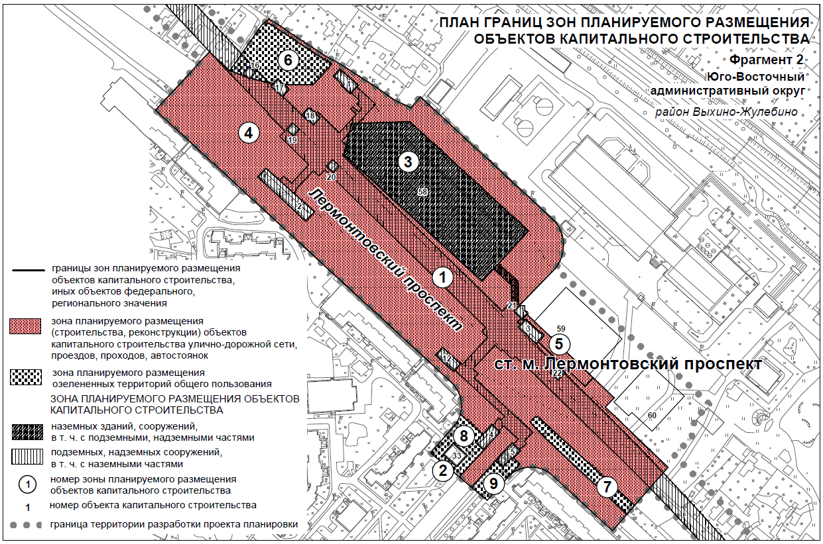
Границы зон планируемого размещения объектов

Slide 17
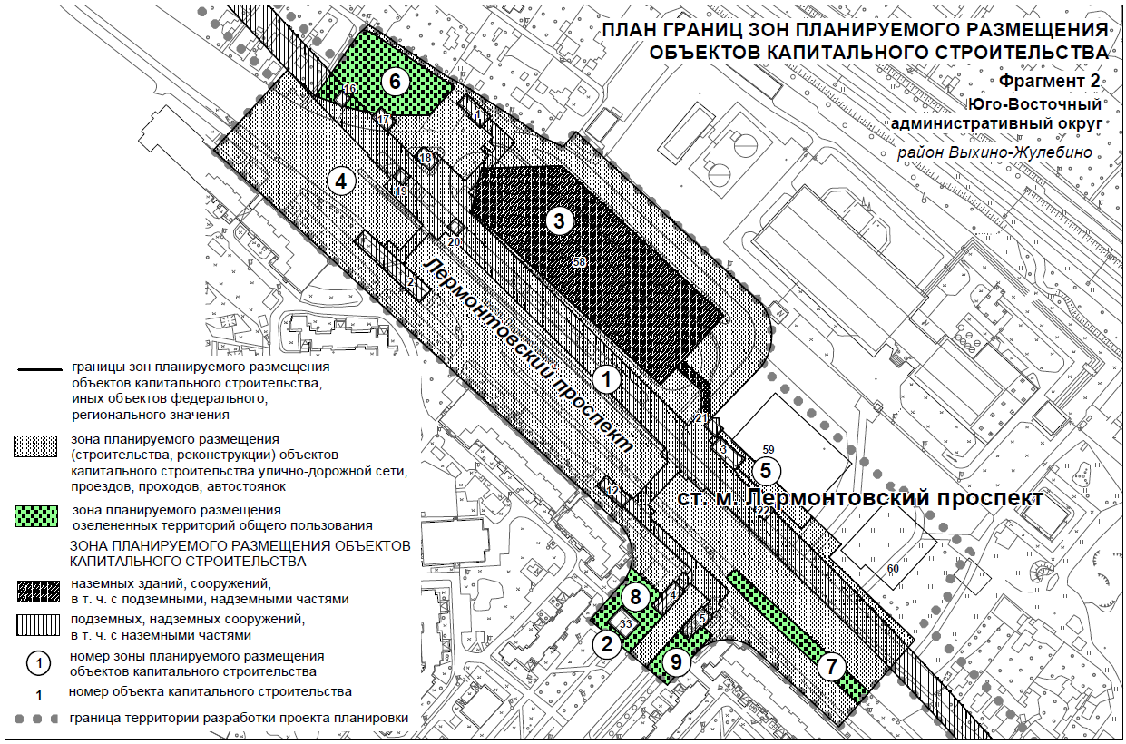
Границы зон планируемого размещения объектов

Slide 18
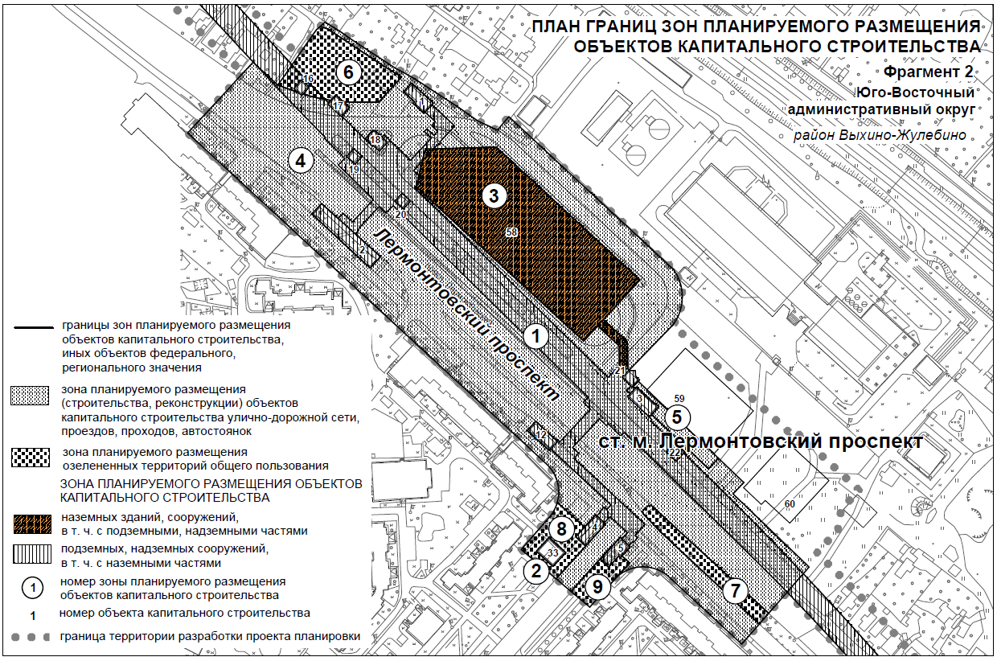
Границы зон планируемого размещения объектов

Slide 19
Красные линии – устанавливаемые проектом планировки границы планируемых (изменяемых, вновь образуемых) и (или) существующих: а) территорий общего пользования, б) территорий линейных объектов, в т.ч. территорий размещения существующих земельных участков общего пользования, земельных участков наземных частей линейных объектов. а) территории общего пользования – беспрепятственно используемые неограниченным кругом лиц территории улично-дорожной сети поселений, внутриквартальных проходов, проездов, в т.ч. пешеходных улиц, площадей, велодорожек, озелененных территорий общего пользования, в т.ч. скверов, бульваров, иных видов озелененных территорий общего пользования, предусмотренных законодательством субъектов Российской Федерации.

Slide 20
б) территории линейных объектов - территории размещаемых или ранее размещенных в интересах государства, местного самоуправления или местного населения сооружений, в т.ч. плоскостных, комплексов сооружений, комплексов зданий и сооружений, в т.ч. транспортно-пересадочных узлов, предназначенных для обеспечения передвижения, перемещения, транспортировки людей, грузов, веществ, материалов или передачи энергии и включающих наземные, подземные и (или) надземные части.

Slide 21
2). Установление (изменение) « красных линий » в целях обеспечения тактического приоритета решений органов исполнительной власти по развитию территорий общего пользования (улично-дорожной сети, внутриквартальных проходов, проездов, озелененных территорий общего пользования) и размещению линейных объектов путем создания правовых оснований:
а) для исключения действия градостроительного регламента, установленного Правилами землепользования и застройки, на территории планируемого размещения указанных объектов;

Slide 22
б) для ограничения застройки ранее сформированных земельных участков или их частей, расположенных в пределах « красных линий », до их планируемого резервирования и изъятия;
а так же :
- в границах территорий общего пользования – для образования земельных участков общего пользования, не подлежащих приватизации;
- в границах территорий линейных объектов – для образования земельных участков линейных объектов, на которые градостроительные планы земельных участков не подготавливаются, а виды и предельные параметры разрешенного использования устанавливаются проектом планировки.

Slide 23
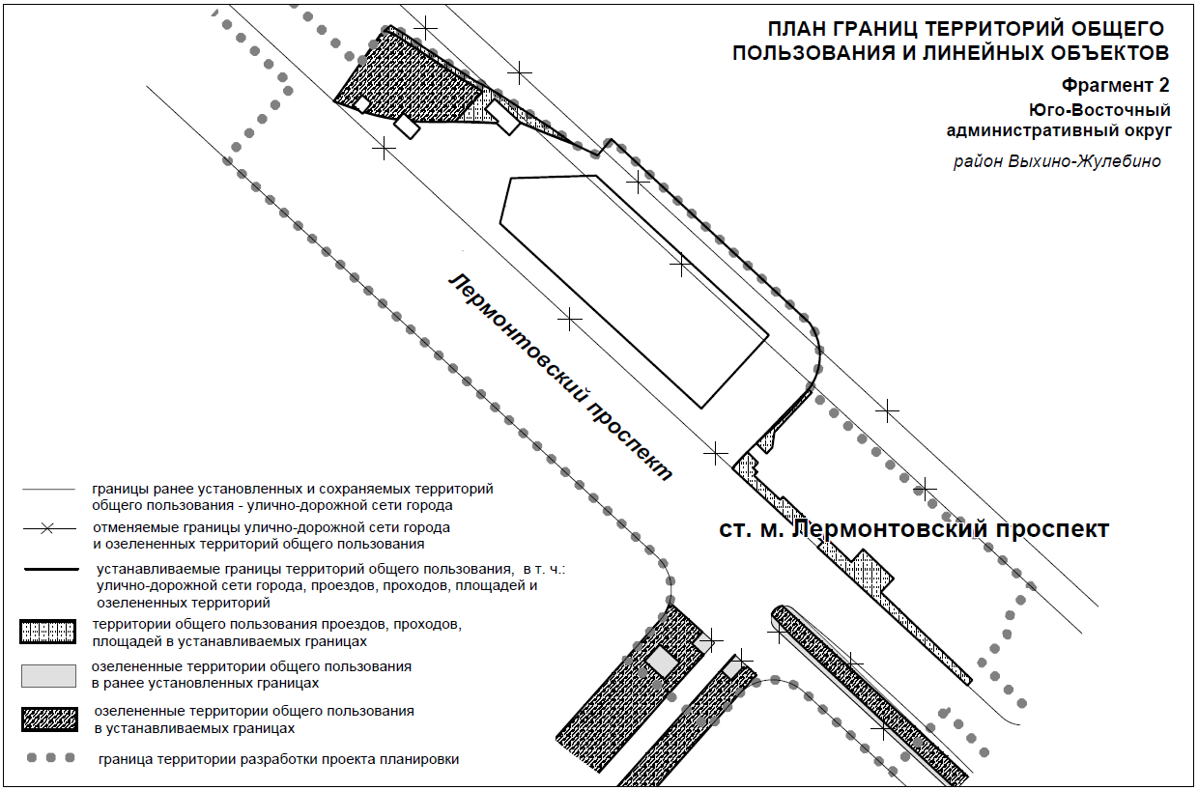
« Красные линии »

Slide 24
3). Установление (изменение) границ технических и охранных зон объектов капитального строительства (в т.ч. линейных объектов) транспортной, инженерной инфраструктуры для обеспечения правовых оснований ограничения использования ранее образованных и образуемых земельных участков:
а) в границах технических зон – в целях обеспечения возможности прокладки подземных коммуникаций, строительства подземных сооружений, в т.ч. путем образования временных земельных участков для проведения земляных работ с последующим восстановлением поверхностного слоя;
б) в границах охранных зон – в целях обеспечения безопасной эксплуатации подземных коммуникаций и сооружений, в т.ч. их защиты от внешних воздействий.

Slide 25
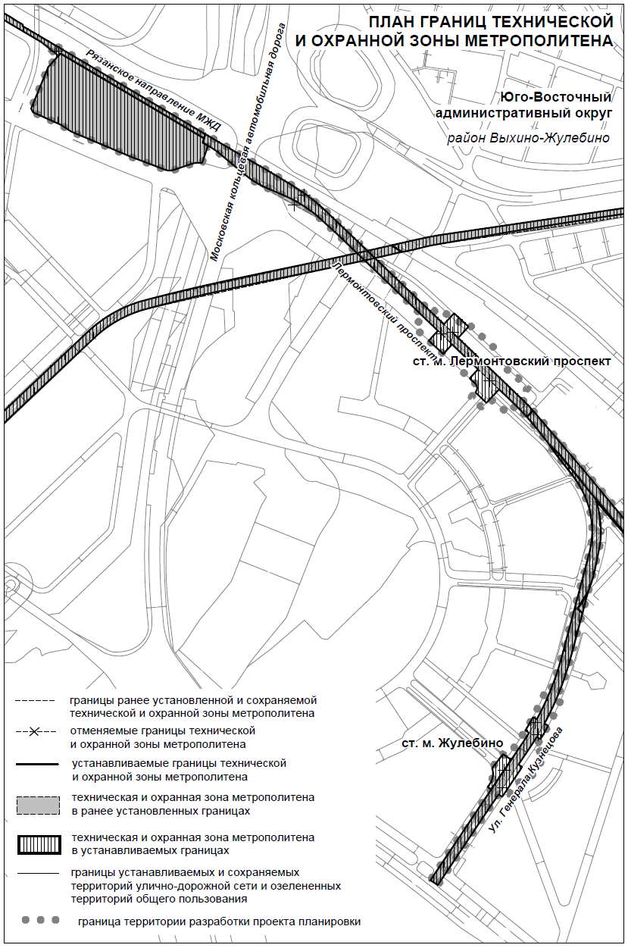

Slide 26
4). Установление характеристик планируемого развития территории в границах зон планируемого размещения объектов (в т.ч. - участков территории) или в пределах земельных участков размещения объектов для обеспечения правовых оснований:
а) подготовки и представления на государственную экспертизу архитектурно-строительной документации, получения разрешения на строительство и сдачи в эксплуатацию завершенного строительством линейного объекта;
б) подготовки градостроительных планов земельных участков общего пользования, не относящихся к категории линейных объектов;
в) предоставления на конкурсной основе прав на проектирование, строительство, реконструкцию планируемых к размещению объектов капитального строительства, расположенных на земельных участках, находящихся в государственной собственности.

Slide 27
5). Межевание территории для обеспечения правовых оснований формирования (изменения) объектов имущественного права (в т.ч. линейных объектов) и установления (изменения) имущественных отношений на вновь образуемые и изменяемые земельные участки объектов капитального строительства:
а) путем установления (изменения) границ земельных участков (в т.ч. многоконтурных) размещаемых и сохраняемых объектов; б) путем установления границ зон действия публичных сервитутов, в т.ч. в целях размещения надземных, подземных частей объектов капитального строительства (в т.ч. линейных объектов) вне границ земельных участков наземных частей указанных объектов;
в) путем указания как ранее установленных, так и предлагаемых к установлению границ зон с особыми условиями использования территории в целях информирования об установленных и предлагаемых к установлению ограничениях использования земельных участков и объектов капитального строительства.

Slide 28
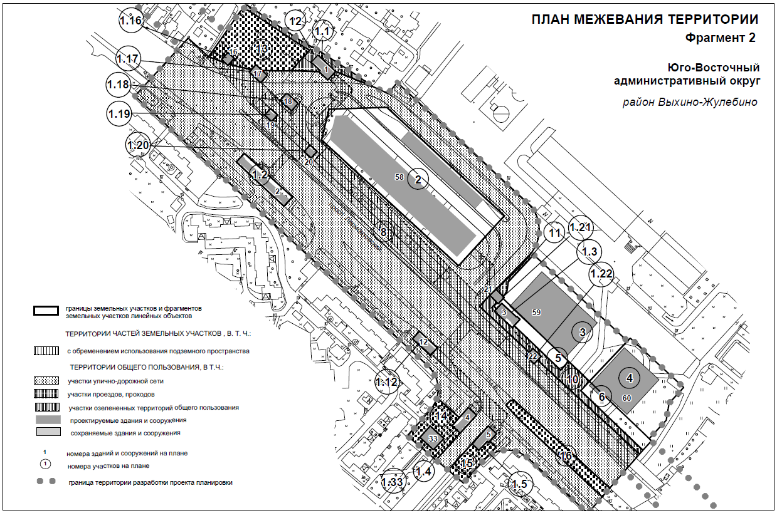

Slide 29
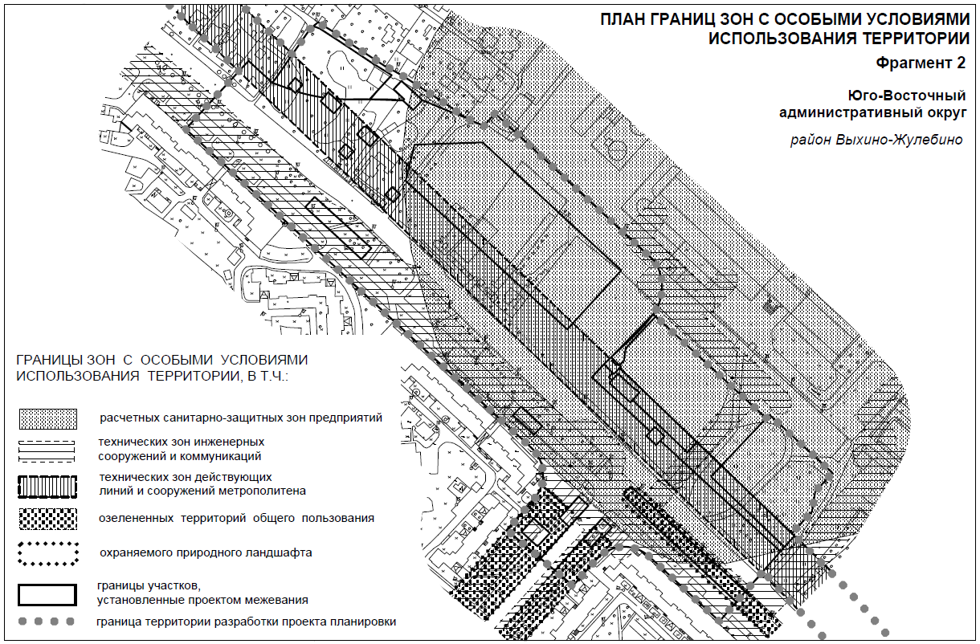

Slide 30
Публичные слушания Генерального плана
ПУБЛИЧНОСТЬ ДЕЙСТВИЙ органов власти на СТАДИИ ГРАДОСТРОИТЕЛЬНОГО ПРОЕКТИРОВАНИЯ :
а) принятие решения о подготовке документов и документации; б) представление документов и документации на публичные слушания ; в) утверждение документов и документации; г) предоставление копий утвержденных документов и документации .
РЕЗУЛЬТАТ ГРАДОСТРОИТЕЛЬНОГО ПРОЕКТИРОВАНИЯ – документы общественного согласия.
ПУБЛИЧНЫЕ СЛУШАНИЯ заменяют процедуру согласования документов и документации градостроительного проектирования с юридическими и физическими лицами - жителями и правообладателями объектов капитального строительства и земельных участков.
.

Slide 31
Публичные слушания Генерального плана
ПРЕДМЕТ ПУБЛИЧНЫХ СЛУШАНИЙ : а) проект генерального плана ; б) проект правил землепользования и застройки ; в) проекты планировки ; г) проекты межевания территории ; д) разрешения на условно разрешенный вид использования ; е) разрешения на отклонение от предельных параметров разрешенного строительства, реконструкции .
УПОЛНОМОЧЕННЫЕ ОРГАНЫ - городская и окружные комиссии по вопросам градостроительства, землепользования и застройки .
ТЕРРИТОРИИ ПРОВЕДЕНИЯ ПУБЛИЧНЫХ СЛУШАНИЙ : а) по проектам генерального плана и правил землепользования и застройки - в каждом муниципальном образовании города ; б) по проектам документации по планировке – в части муниципального образования, затрагиваемой проектом ; в) по проектам решений о предоставлении разрешений – в части земельных участков, входящих в одну территориальную зону или непосредственно прилегающих к участку.

Slide 32
Публичные слушания Генерального плана
УЧАСТНИКИ ПУБЛИЧНЫХ СЛУШАНИЙ :
а) жители города, проживающие или работающие на территории, затрагиваемой проектом;
б) правообладатели земельных участков и объектов капитального строительства на затрагиваемой территории;
в) депутаты муниципальных собраний муниципальных образований на затрагиваемой территории;
г) депутаты Московской городской Думы.
. ПРОЦЕДУРА ПУБЛИЧНЫХ СЛУШАНИЙ :
а) опубликование оповещения о проведении публичных слушаний;
б) проведение экспозиции проекта с консультаций специалистов;
в) проведение собрания участников публичных слушаний ;
г) оформление протокола публичных слушаний;
д) подготовку и опубликование заключения о результатах публичных слушаний.

